Slide 1
Тема: 《Оздоровительный массаж и гимнастика грудному ребенку》
Федеральное государственное бюджетное образовательное учреждение высшего образования «Красноярский
государственный медицинский университет имени профессора В.Ф. Войно-Ясенецкого»
Министерства здравоохранения Российской Федерации
Фармацевтический колледж
Выполнила: студентка 210 группы Имамгулиева Г.Р.
Проверила: Черемисина А.А

Slide 2
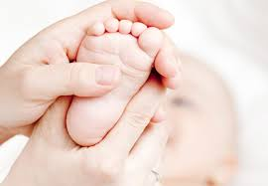
Рекомендации: 1. Занятие гимнастикой всегда сочетают с массажем и проводят в помещении при температуре 20-22°С, на пеленальном столе или обычном столе. 2. На стол кладут вчетверо сложенное байковое одеяло, сверху клеенку и чистую индивидуальную пеленку. 3. Ребенка на время занятий полностью обнажают.

Slide 3
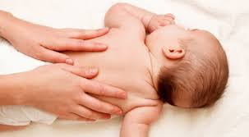
4. Занятия гимнастикой и массажем проводят ежедневно с интервалом 30-40 мин. до кормления или после кормления. 5. Каждое упражнение повторяют по 4-8 раз, продолжительностью 10-15 мин. 6. Руки у м/сестры должны быть чистыми, теплыми, сухими, ногти острижены.

Slide 4
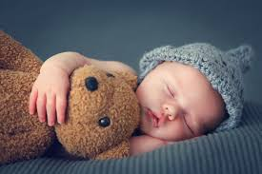
7. Массаж у детей грудного возраста должен проводиться легко и нежно. Нельзя массировать суставы. Особенно осторожно массируют область почек и печени. Массаж следует начинать со спины, затем переходить на заднюю поверхность шеи, рук, ног. Далее ребенка кладут на спину и массируют грудь, руки, ноги, живот массируют в последнюю очередь. При массаже детей до 4-х месяцев используют только поглаживание. С 4-х месяцев используют поглаживание, разминание, растирание и похлопывание.

Slide 5
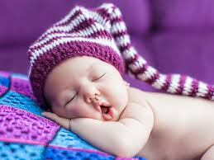
ГИМНАСТИЧЕСКИЙ КОМПЛЕКС УПРАЖНЕНИЙ ДЛЯ ДЕТЕЙ РАННЕГО ВОЗРАСТА №1 (ОТ 1,5 ДО 3 МЕСЯЦЕВ)

Slide 7
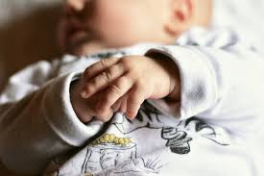
ГИМНАСТИЧЕСКИЙ КОМПЛЕКС УПРАЖНЕНИЙ ДЛЯ ДЕТЕЙ РАННЕГО ВОЗРАСТА № 2 (ОТ 3 ДО 4 МЕСЯЦЕВ)

Slide 9
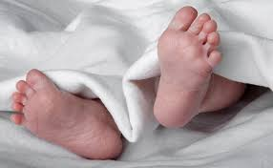
ГИМНАСТИЧЕСКИЙ КОМПЛЕКС УПРАЖНЕНИЙ ДЛЯ ДЕТЕЙ РАННЕГО ВОЗРАСТА №3 (ОТ 4 ДО 6 МЕСЯЦЕВ)

Slide 11
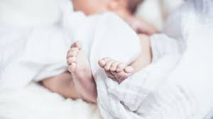
ГИМНАСТИЧЕСКИЙ КОМПЛЕКС УПРАЖНЕНИЙ ДЛЯ ДЕТЕЙ РАННЕГО ВОЗРАСТА №4 (ОТ 6 ДО 10 МЕСЯЦЕВ)

Slide 13
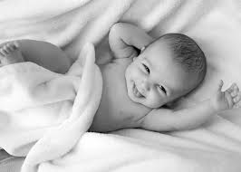
ГИМНАСТИЧЕСКИЙ КОМПЛЕКС УПРАЖНЕНИЙ ДЛЯ ДЕТЕЙ РАННЕГО ВОЗРАСТА №5 (ОТ 10 МЕСЯЦЕВ ДО 1 ГОДА 2 МЕСЯЦЕВ)

Slide 15
Спасибо за внимание

